Slide 1

啦啦隊女神「林襄」網路情緒分析
社群媒體分析
TARFLOW
指導教授：黃三益 博士
第二十一組 期末專案報告
N104220007 黃足維
N104220013 倪家瑋
N104220016 何軒育
N104220023 許耀文

Slide 2
Agenda
研究動機與目的
01
04
視覺化分析結果與解釋
資料集描述
03
資料分析過程
02
05
結論

Slide 3
研究動機與目的
「林襄」無疑是近期頻繁出現在熱搜關鍵字以及球迷討論度最高的啦啦隊女神之一。
各大新聞媒體版面與社群媒體論壇的曝光率極高，除了去年爆發的哈菸不良事件外。還有後來赴日登上日本雜誌，卻有著刺青，這種對於日本人而言屬於明星不良觀感討論，但是貌似並無真的受到任何影響，持續受到日本網友追捧。
本組希望透過Tarflow工作流程平台，來了解這段期間的林襄，是否聲勢與討論有從谷底回升甚至超越以往。

Slide 4
資料來源：蘋果日報爬蟲，娛樂時尚看板
搜尋關鍵字：林襄
搜尋日期：2022/08/01～2023/04/13
資料集描述
資料筆數： 132

Slide 5
資料分析過程

Slide 6
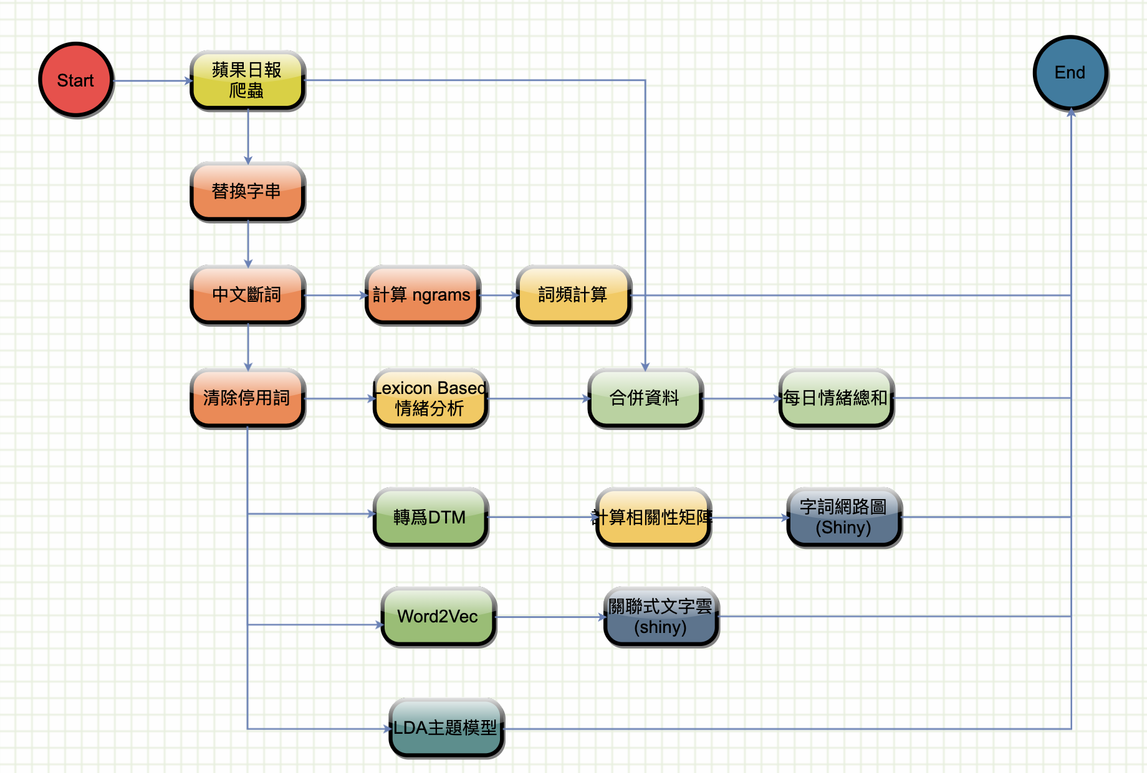
工作流程圖
透過工作流程平台爬蟲文章，
並進行報導內容的替換字串去除不
必要的文字和字詞，以利後續資料分析與判讀能提高精準度。

Slide 7
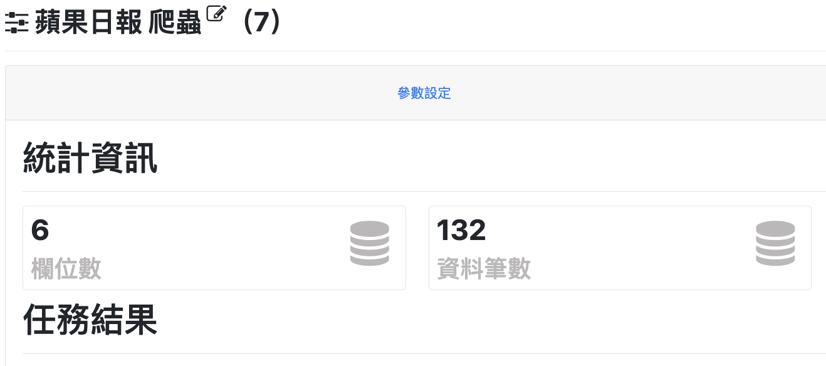
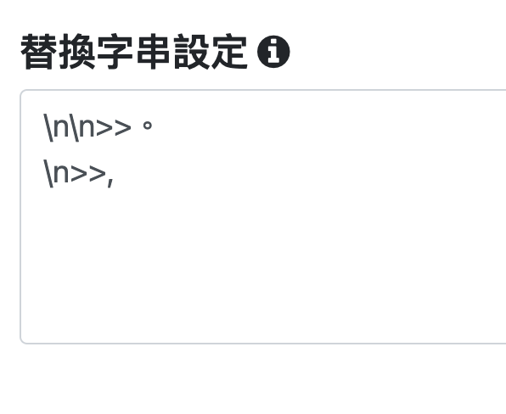
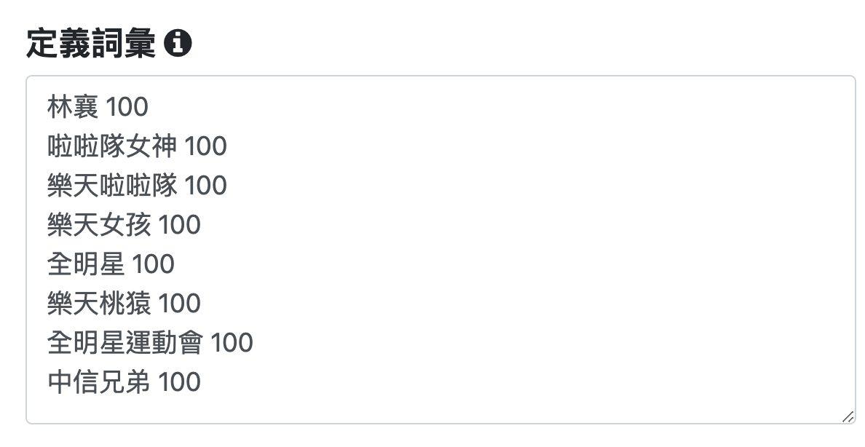
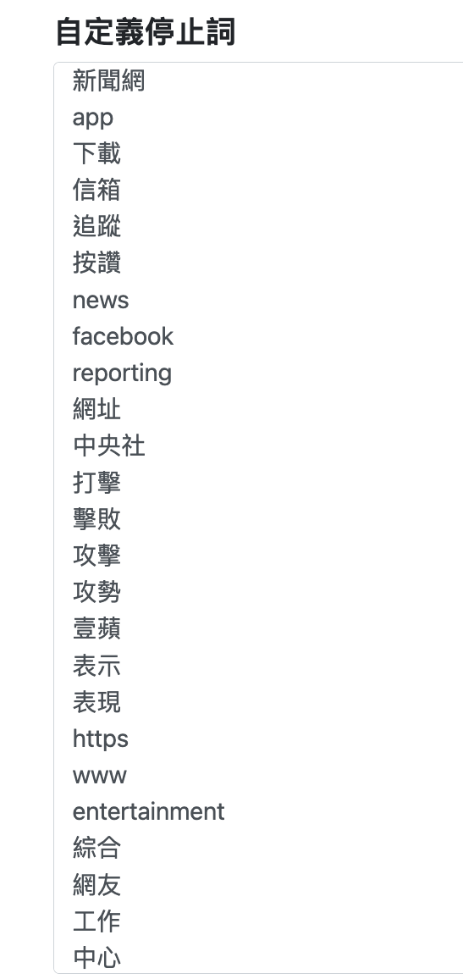
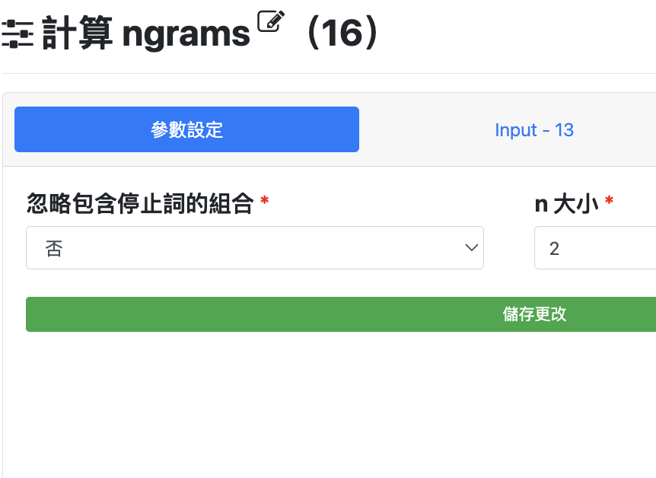
資料前處理
蘋果日報
爬蟲
替換字串
中文斷詞
清除停用詞
計算ngrams

Slide 8
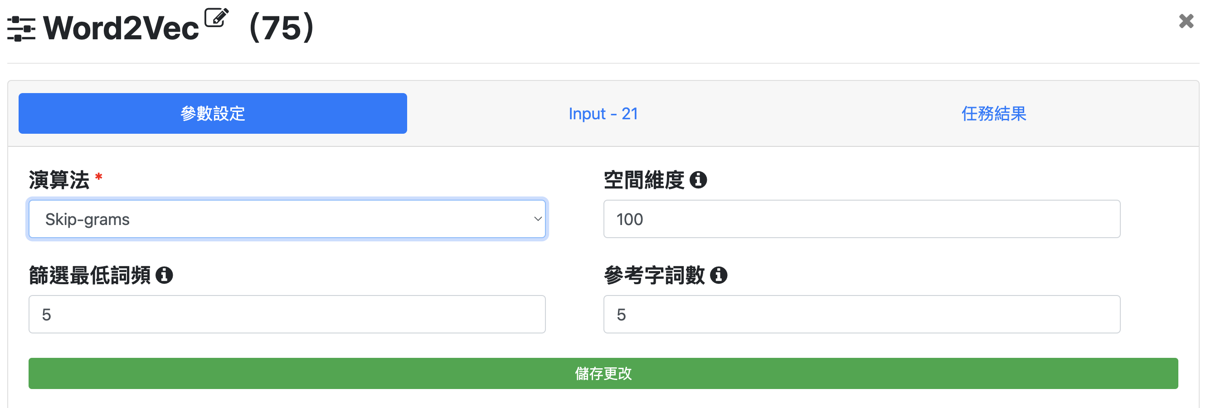
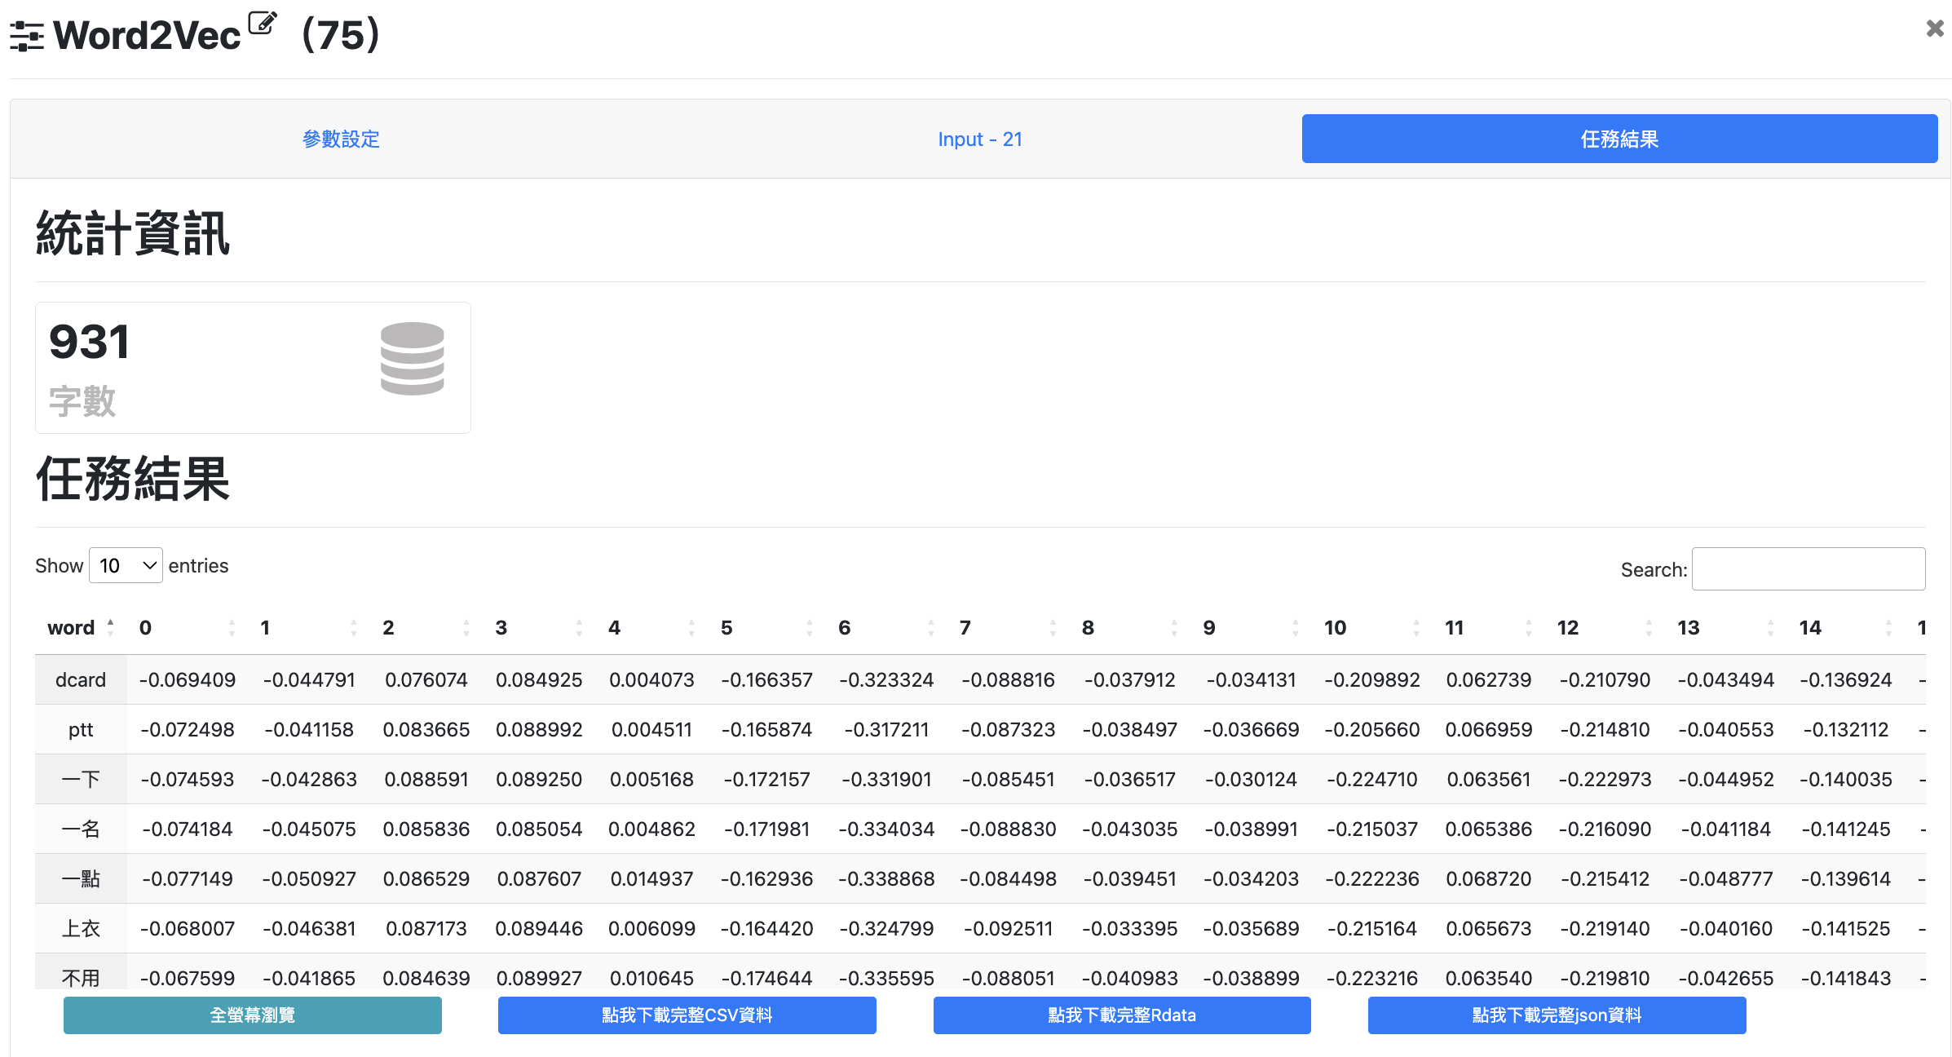
資料分析_Word2Vec
演算法選用Skip-grams； 篩選最低詞頻設定為5
任務結果：931字數

Slide 9
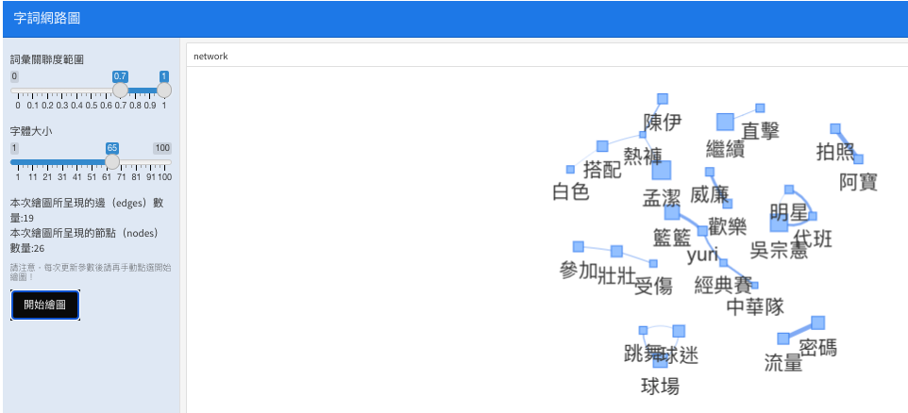
相關性字詞網路關係圖
根據相關性字詞的網路關係圖， 可觀察到最中間的節點與林襄相關的是他在世界棒球經典賽中的啦啦隊友以及與中華隊之間的聯繫。 其次，還有與沈玉琳合作過幾次的網路節目「威廉歡樂送」的相關聯。

Slide 10
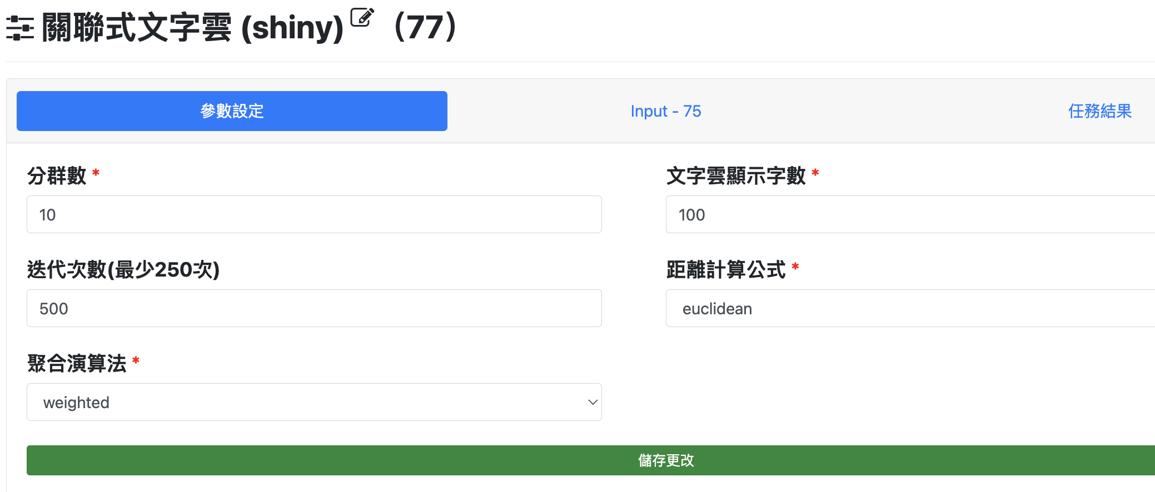
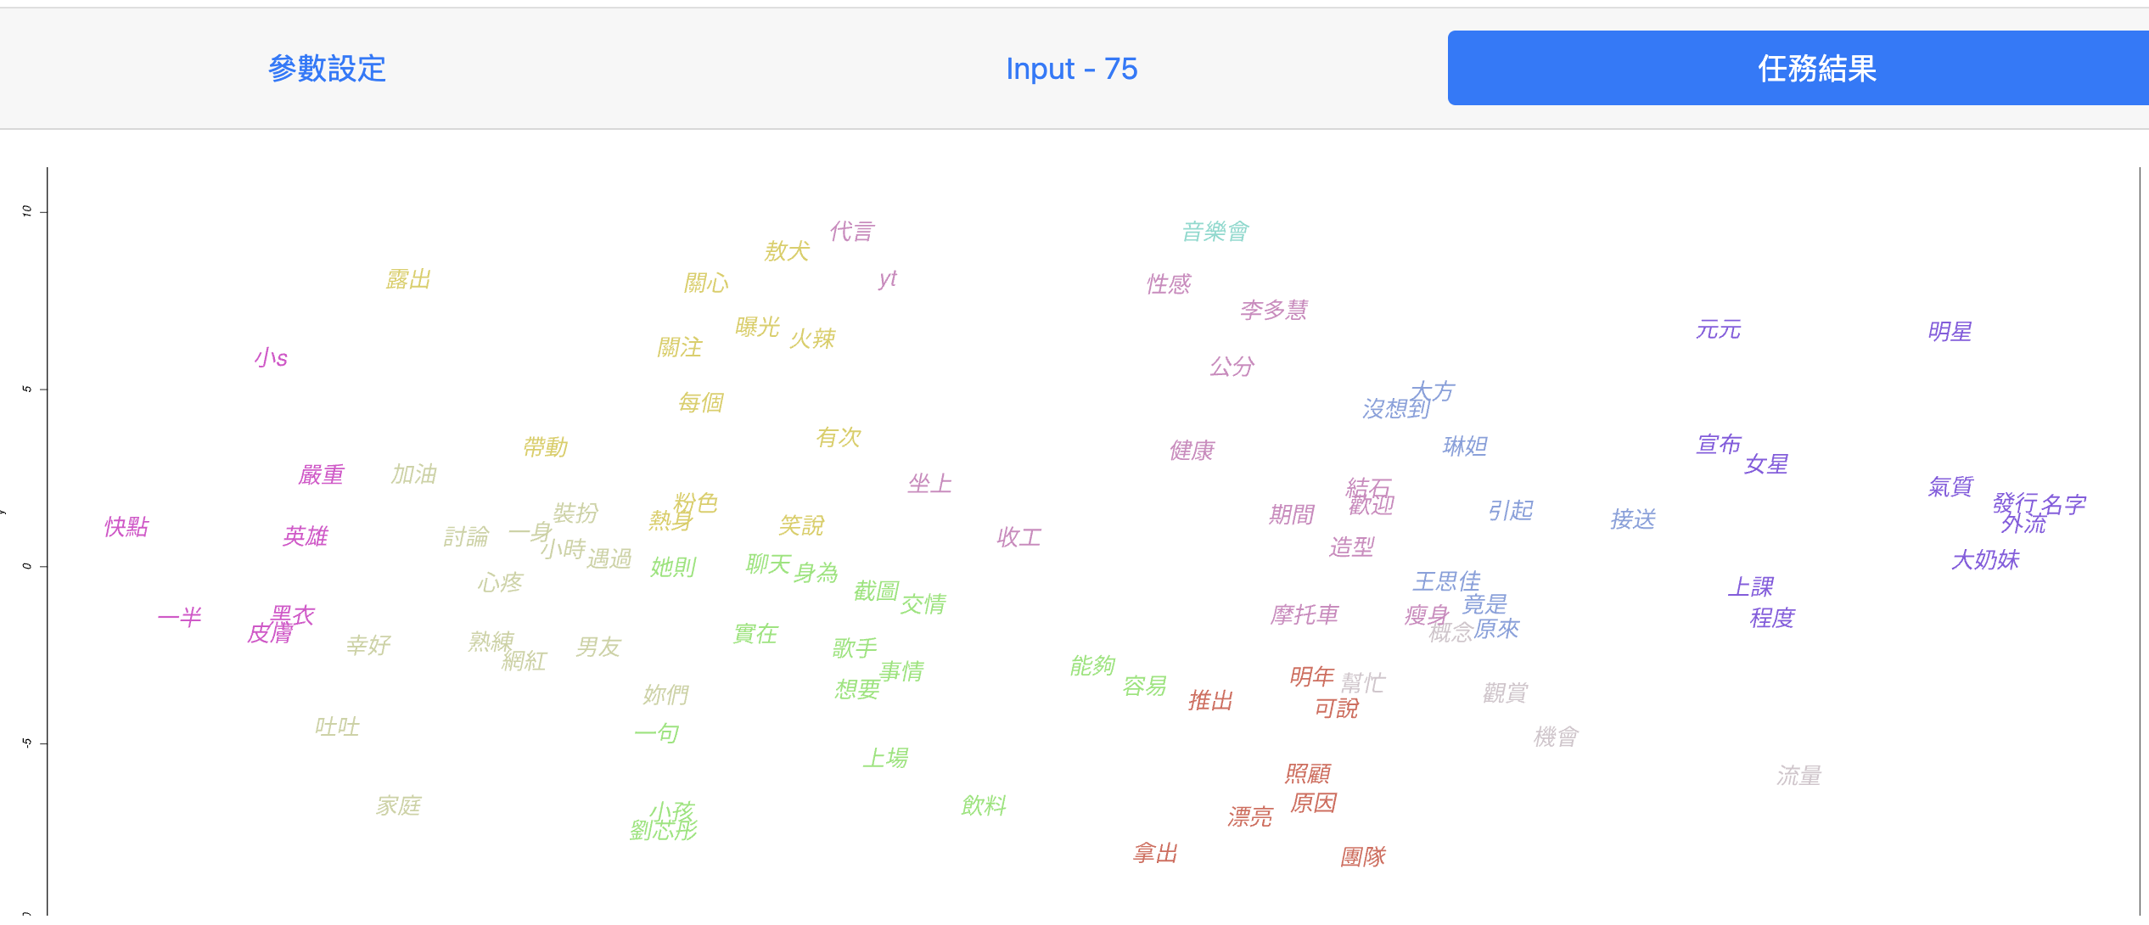
資料分析_關聯文字雲(shiny)
根據關聯式文字雲顯示，可以觀察到在林襄的關鍵詞組中，出現了「大奶妹」、「發行」、「外流」、「氣質」和「名字」等詞語。這些詞語之間具有強烈的相關性，極有可能與林襄的抽菸照片外流、去年赴日拍攝寫真、以及今年參加經典賽期間在日本的照片有關。

Slide 11
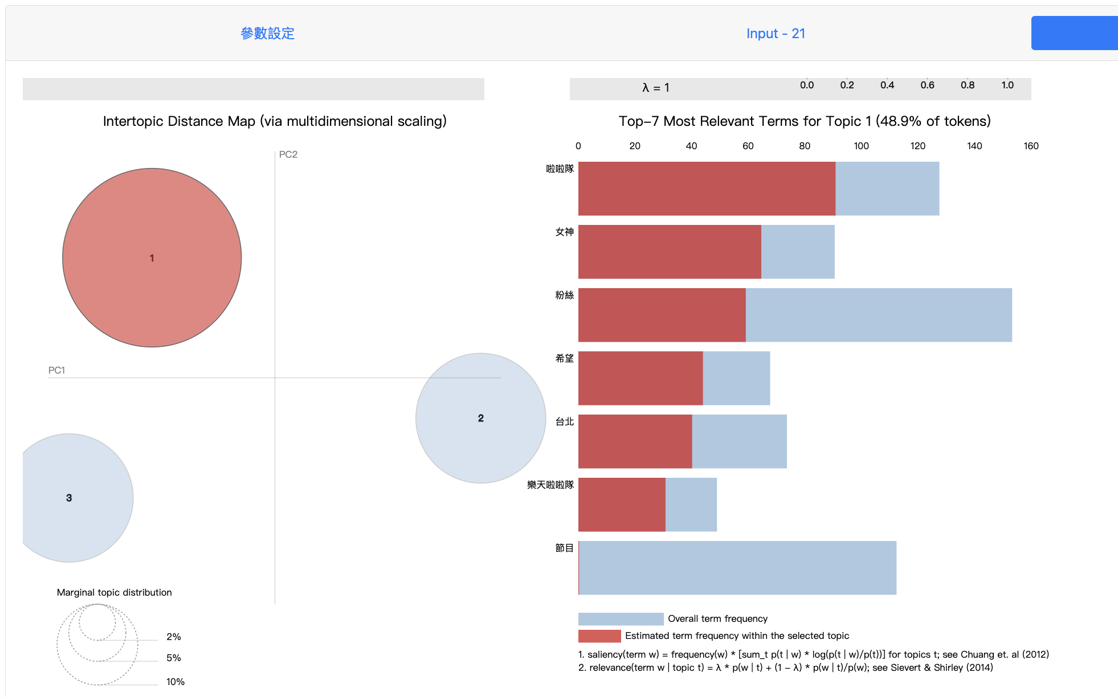
資料分析_ LDA主題模型(主題1)
出現頻率最高的字詞： 啦啦隊、女神、粉絲、希望、台北、 樂天、啦啦隊、節目

Slide 12
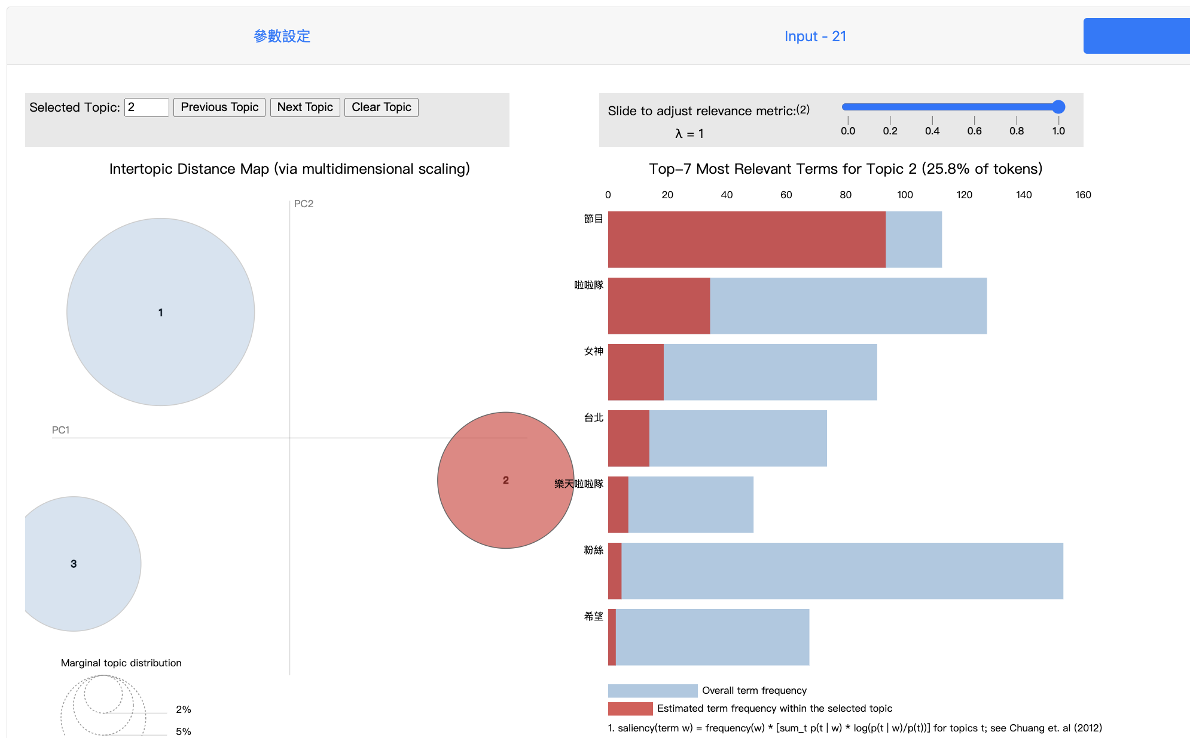
資料分析_ LDA主題模型(主題2)
出現頻率最高的字詞： 節目、啦啦隊、女神、台北、樂天啦啦隊、 粉絲、希望

Slide 13
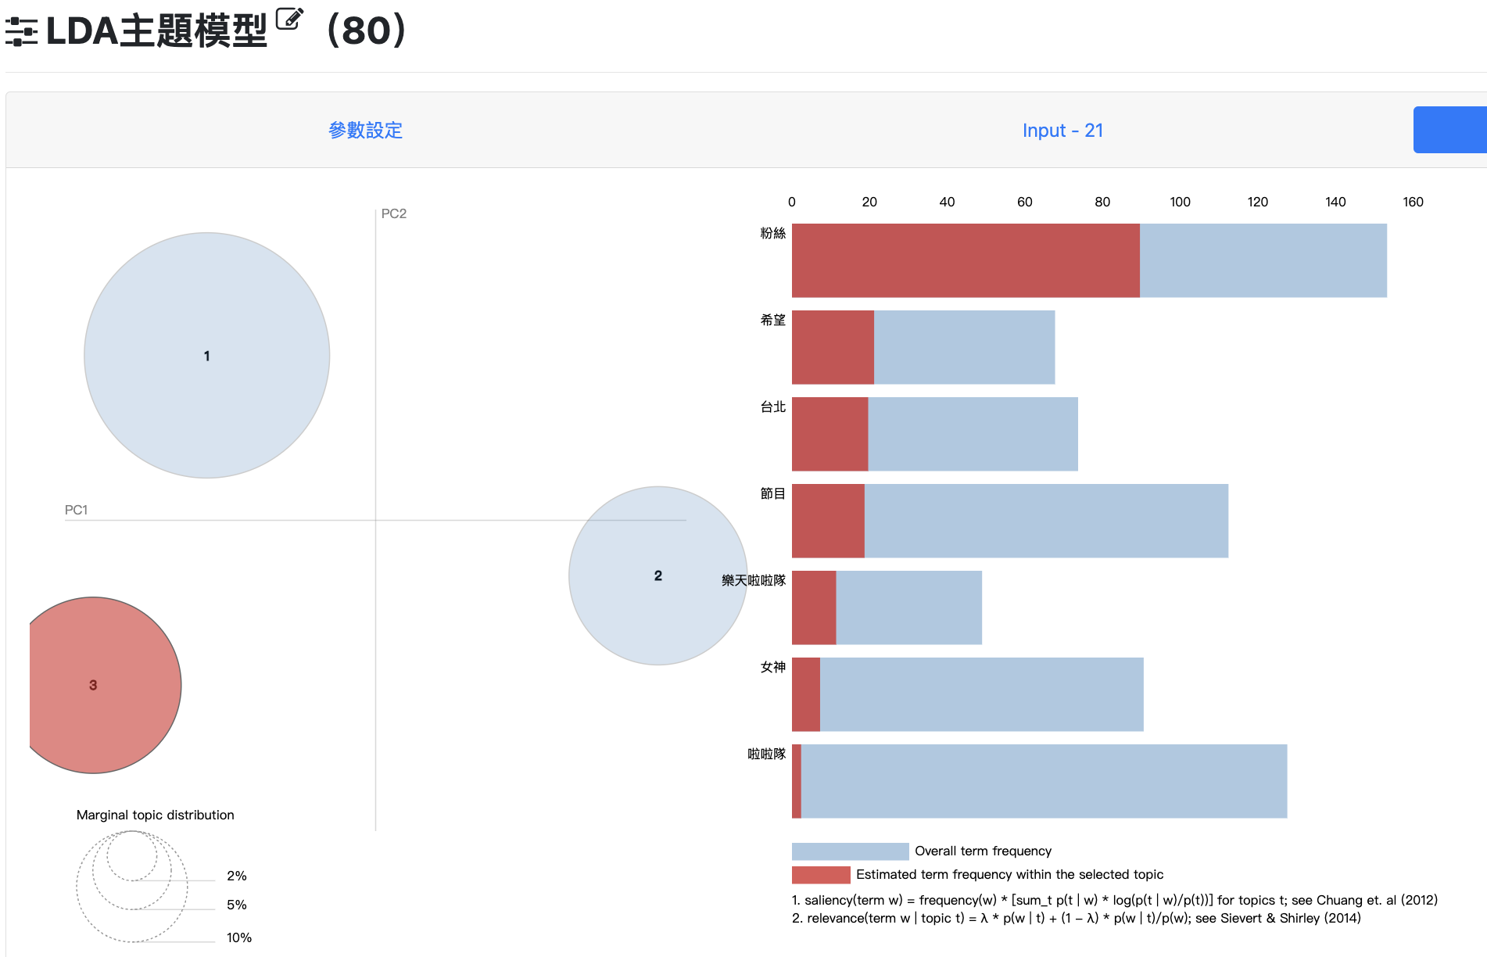
資料分析_ LDA主題模型(主題3)
出現頻率最高的字詞： 粉絲、希望、台北、節目、樂天啦啦隊 女神、啦啦隊

Slide 14
視覺化分析結果

Slide 15
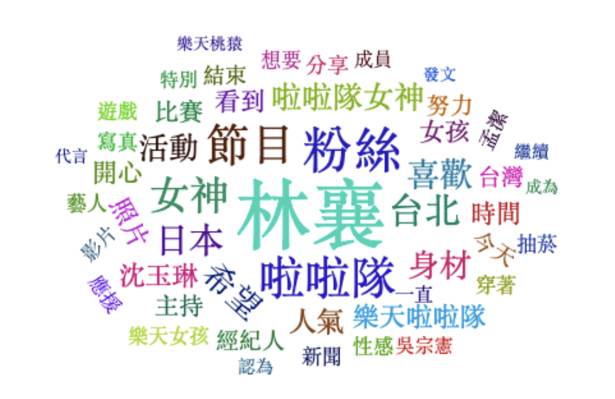
詞頻計算-文字雲
文字雲可以看到詞頻計算的結果， 林襄、啦啦隊、女神、啦啦隊女神、粉絲等都是詞頻較高的字詞。

Slide 16
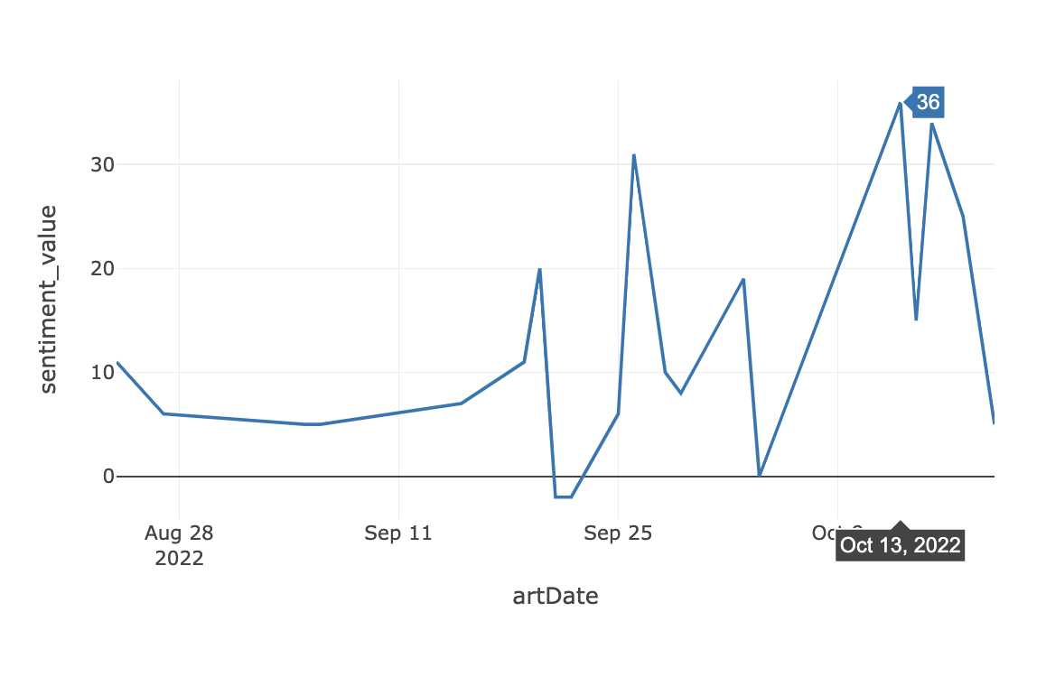
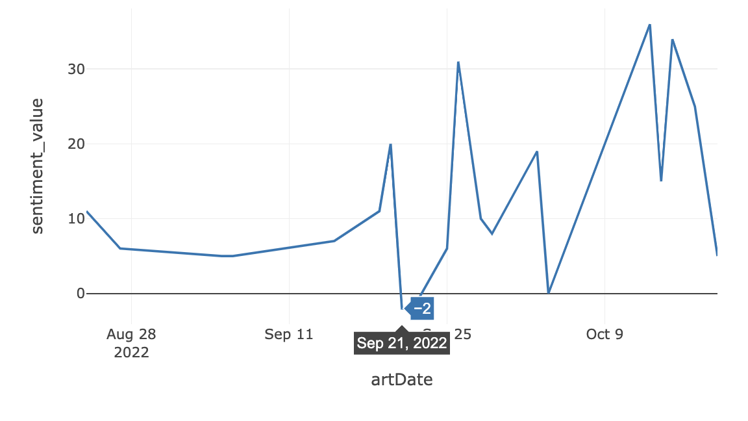
每日情緒總和-折線圖
利用折線圖可以看到粉絲每天對林襄的正面/負面情緒並對照出他們心情的喜怒哀樂(每日情緒總和)
2022/9/21 情緒分數相對較低甚至出現負數；2022/10/13 情緒分數最高。

Slide 17
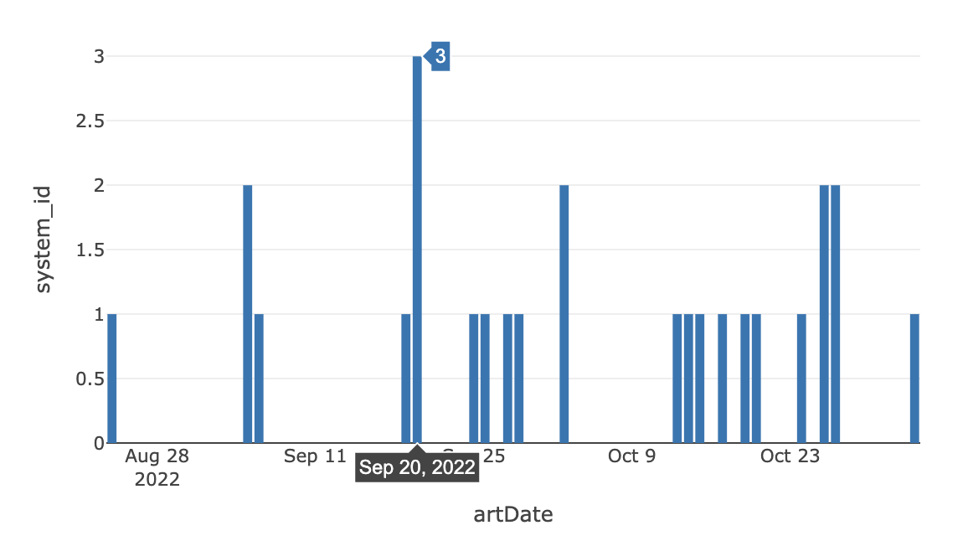
正面情緒分析-直條圖
利用直條圖來看正面情緒分析，在2023年9月20日的正面情緒最多

Slide 18
分析結論
總結前述分析內容，彙整結論如下：
1. 透過LB情緒分析， 八個月的時間已經沖淡了林襄在大眾心目中抽菸的負面形象，正面詞彙如「希望」、「喜歡」、「開心」得到較高評價，而抽菸的負面詞彙甚至低於前15名。
2. LDA主題分析顯示，
與林襄相關的主題中，「粉絲」佔據較大比重，其他主題如「希望」、「台北」、「節目」等頻率較低。
3. 從相關性字詞的網路關係圖中可以觀察到， 林襄與世界棒球經典賽的啦啦隊友和中華隊之間有聯繫，另外與沈玉琳合作的網路節目「威廉歡樂送」也有相關聯。
4. 在關聯式文字雲， 林襄的關鍵詞組中出現了與外貌和身材相關的詞語，可能與抽菸照片外流、拍攝寫真、以及參加經典賽期間的照片有關。
綜合以上資訊，可以看出林襄在大眾心目中的評價已經逐漸改善，抽菸的負面形象已被淡化。受到粉絲的關注和支持，並與世界棒球經典賽的啦啦隊、中華隊以及沈玉琳等人有相關聯。此外，林襄的外貌和身材也成為人們關注的焦點。

Slide 19


THANKS! https://youtu.be/HaexcdutDR4
TARFLOW

